Slide 1

Волжский филиал
ГАПОУ «Волгоградский медицинский колледж»
Школа
Педагогического
Мастерства
«Конкурентоспособный специалист
как результат формирования профессиональных
компетенций обучающихся в системе СПО»
Василенко Н.Г.,
Усачева И.А.
преподаватели
декабрь 2022 г.

Slide 2
Высокий уровень конкурентоспособности выпускников средних профессиональных учебных заведений лежит в основе их трудоустройства по специальности.

Slide 3
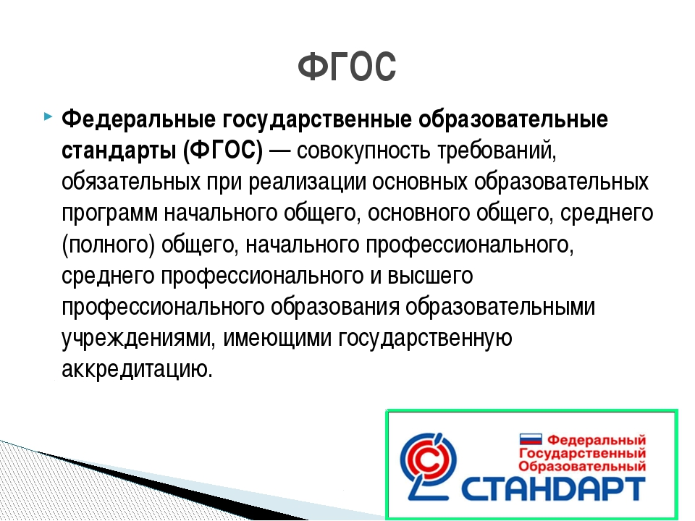

Slide 4

Компетентностный подход в подготовке специалистов – объективные реалии
нашего времени.
Знания, умения и навыки – это единицы культуры и ее ценностей, а компетенции – единицы рыночной экономики и профессиональной деятельности.

Slide 5
Поэтапное формирование профессиональных компетенций личности студента в соответствии с ФГОС СПО с ипользованием практико-ориентированного подхода к обучению в образовательном учреждении, применение практико-ориентированных технологий, является
основной задачей современного образования.

Slide 6

Первый подход –
связь практико-ориентированного обучения с формированием профессионального опыта студентов при погружении их в профессиональную среду в ходе учебной, производственной и преддипломной практики.

Slide 7
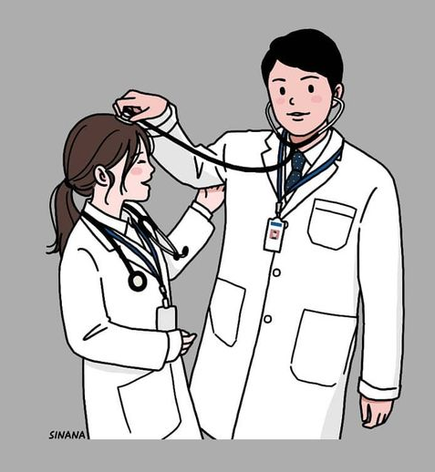
Второй подход –
использование профессионально - ориентированных технологий обучения и методик моделирования фрагментов будущей профессиональной деятельности на основе использования возможностей профессионально направленного изучения профильных и непрофильных
дисциплин.

Slide 8

Третий – основной подход - практико-ориентированное образование направлено на приобретение кроме знаний, умений, навыков - опыта практической деятельности с целью достижения профессионально и социально значимых компетентностей

Slide 9
При деятельностно-компетентностном подходе традиционная триада дополняется новой дидактической единицей:
ЗНАНИЯ
УМЕНИЯ
НАВЫКИ
ОПЫТ ДЕЯТЕЛЬНОСТИ

Slide 10
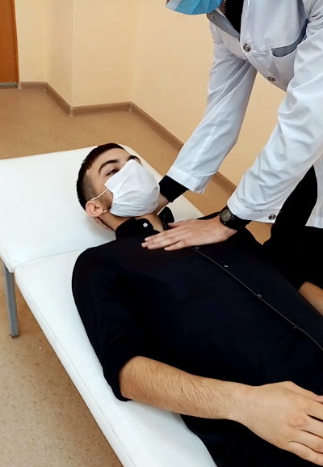
Определение регидности затылочных мышц

Slide 11
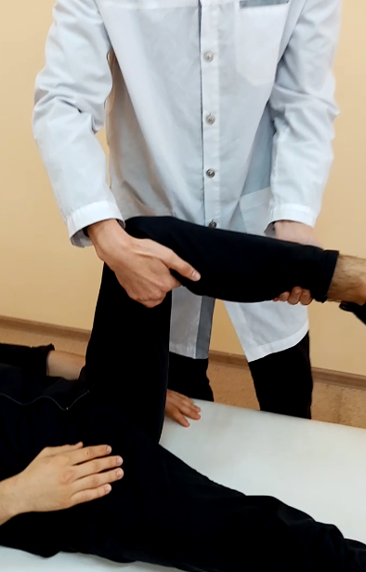
Определение симптома Кернига

Slide 12
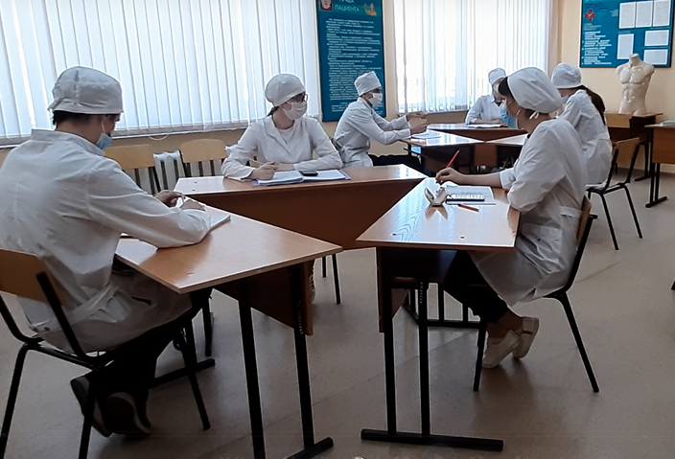
Самостоятельная работа студентов в малых группах

Slide 13
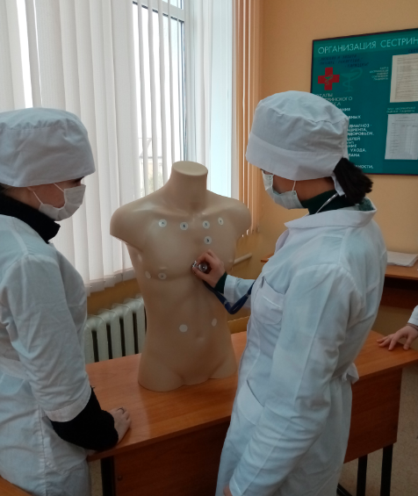
Отработка на фантоме аускультации клапанов сердца

Slide 14
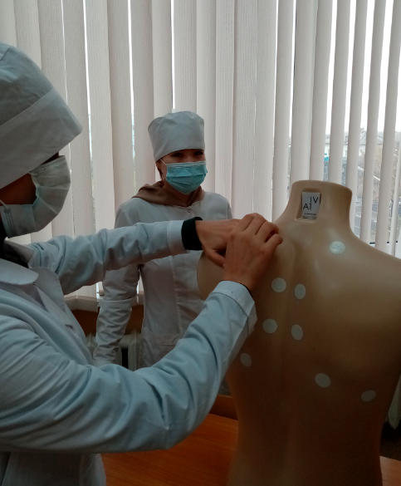
Отработка на фантоме сравнительной перкуссии легких

Slide 15
Приложение 5.
Обучающий ролик.

Slide 16
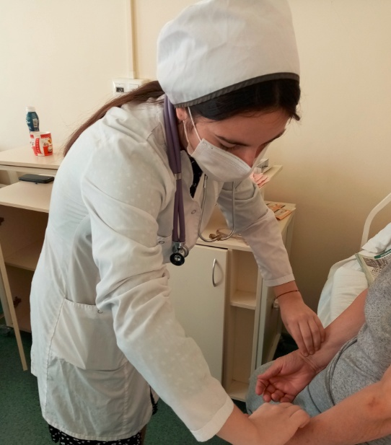
Самостоятельная работа с пациентом

Slide 17
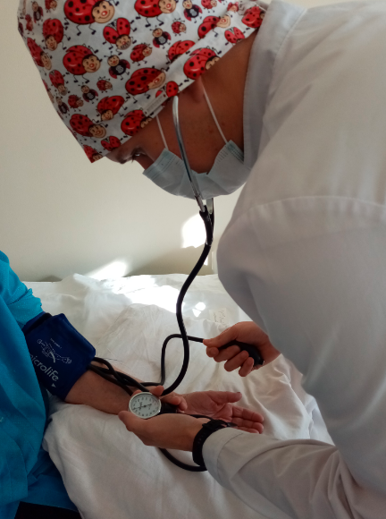
Самостоятельная работа с пациентом

Slide 18
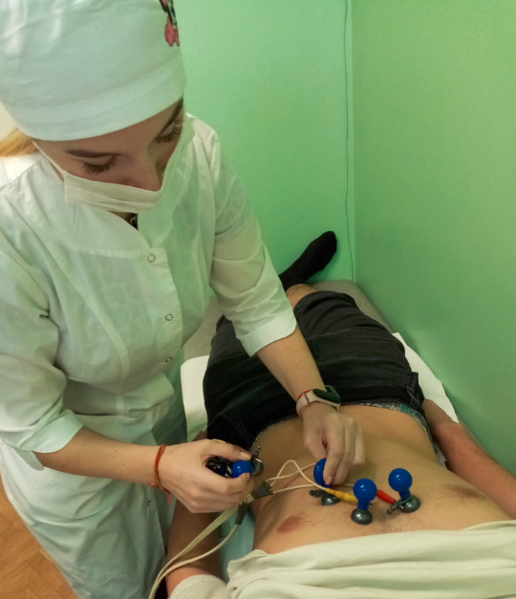
Отработка алгоритма «Запись ЭКГ»

Slide 19
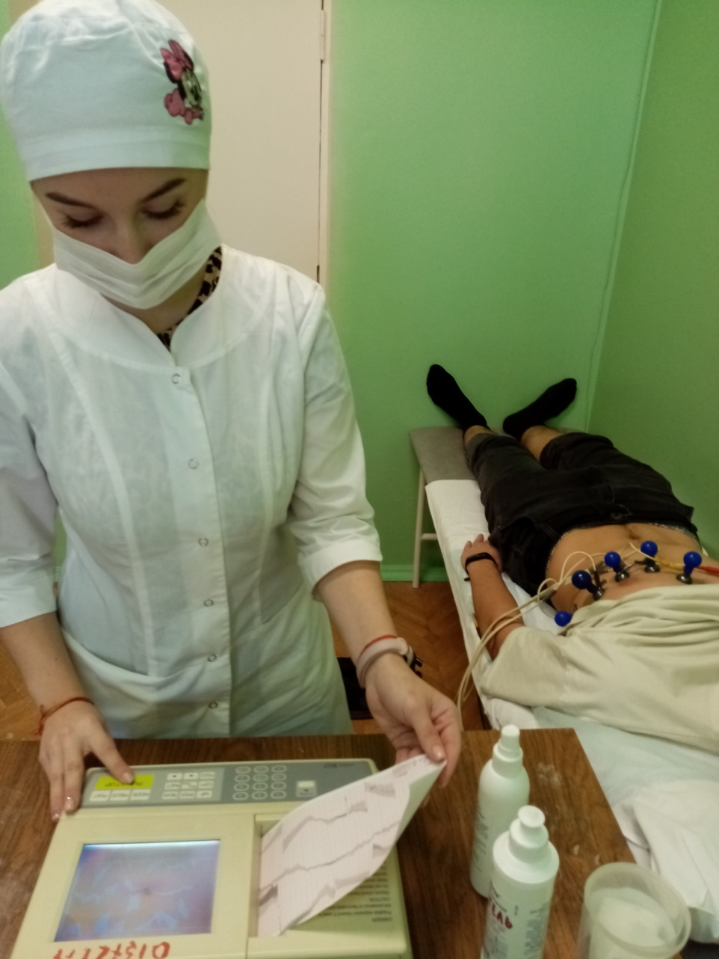
Отработка алгоритма «Запись ЭКГ»

Slide 20
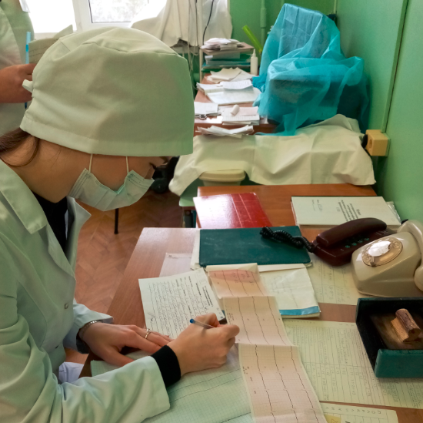
Работа с документацией кабинета ЭКГ

Slide 21
Таким образом,
практико-ориентированность и диалог позволяют студентам приобрести необходимый минимум профессиональных умений и навыков, опыт организаторской работы, систему теоретических знаний, профессиональную мобильность и компетентность, что соответствует образовательному стандарту и делает наших выпускников конкурентоспособными.

Slide 22

за внимание

